Slide 1


税理士による
租税教室
－税法を中心に－
日本税理士会連合会

Slide 2
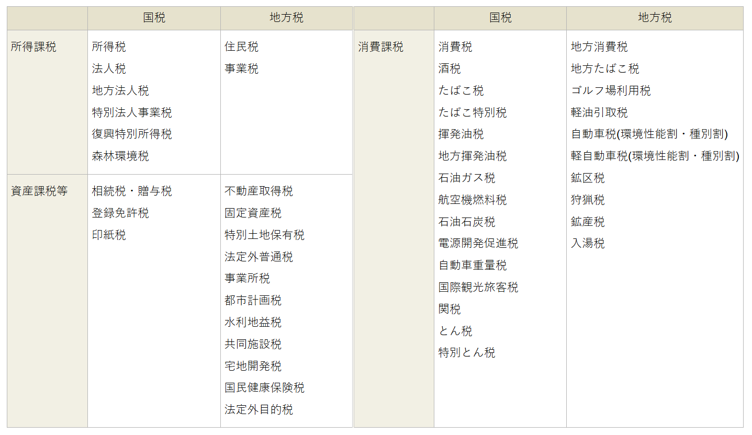
1．我が国の租税の構造
１．我が国の租税体系
租税は、種々の観点から分類され、約50種類あります。それぞれの税が他の税の短所を補い、補完し合いながら体系をなしており、主なものとしてこのように分類されます。
出典：財務省HP

Slide 3
1．我が国の租税の構造
２．国税と地方税
・国 税…国が賦課・徴収する租税
・地方税…地方公共団体が賦課・徴収する租税で、都道府県税と市町村税に分かれます。
そのほか、国が徴収した租税を、財政力の均等化・補強のために地方公共団体に交付・譲与する地方交付税（所得税・酒税・法人税・たばこ税の一部）と地方譲与税（自動車重量税の一部）などがあります。
国税に関する法律には２種類あり、
①租税法律関係に関する基本的事項及び各国税に共通の事項について定めている法律と、
②それぞれの国税に関する法律があります。
＜通則＞
国税通則法
国税徴収法
国税犯則取締法 他
施行令
（政令）
施行規則
（省令）
国税に関する法律
＜直接税＞
所得税法
法人税法
相続税法
租税特別措置法 他
＜間接税＞
消費税法
個別間接税法（酒税法、たばこ税法など）
地方税については、統一的な法典として「地方税法」（地方公共団体の課税権ないし準則を定める法律）があります。

Slide 4
1．我が国の租税の構造
３．内国税と関税
・内国税… 国税のうち、関税、とん税、特別とん税以外のもの（国税庁が管轄する。「国税通則法」、「国税徴収法」及び「国税犯則取締法」を適用するもの）。
・関 税…外国からの輸入貨物に課されるもの（税関が賦課・徴収する。とん税、特別とん税も同じ）。なお、我が国の関税率は以下の二つの方法に基づいて決められています。
（１）法律（「関税定率法」、「関税暫定措置法」）に基づいて定められている税率（国定税率）。
（２） 条約（WTO協定）に基づいて定められる税率（協定税率、WTO譲許税率とも呼ばれます）。
※WTOの協定上、WTO加盟国・地域に対して一定率以上の関税を課さないことを約束（譲許）しています（関税法及び関税定率法を適用）。

Slide 5
1．我が国の租税の構造
４．直接税と間接税
・直接税… 所得や財産などの担税力を直接の標識（表現）と考えられるものを対象として課される租税。累進的といえます。
・間接税… 消費や取引など担税力を間接的に推定させる事実を対象として課される租税。比例的ないし逆進的といえます。
～我が国における直接税と間接税の割合～
以前は、国税、地方税ともに直接税が中心となっ
ていましたが、近年、直接税と間接税の割合は均衡
しつつあります。直接税と間接税の割合を直間比率
といいます。
直接税には、税金を集めるコストが大きいこと、
また、税収が景気の変動を受けやすいという問題点
があります。一方、間接税は、個々の事情に配慮し
たきめ細かな対応ができず、低所得者ほど税金負担
率が大きくなる「逆進性」の問題点があります。
間接税 直接税
約41％ 約59％
令和７年度一般会計当初予算による
※ 計数については、それぞれ四捨五入によっているので、
端数において合計とは合致しないものがある。

Slide 6
1．我が国の租税の構造
５．収得税・財産税・消費税・流通税
① 収得税… 収入（貨幣またはそれに代わる経済価値の取得）を得ている事実に着目して課される租税で、以下の二つに分けられます。
・所得税…所得を直接に対象。(例：所得税・法人税・住民税など)
・収益税…所有する生産要素（事業など）からもたらされる収益を対象。（例：事業税・鉱産税など)
② 財産税…財産の所有という事実に着目して課される租税で、以下の二つに分かれます。
・一般財産税… 財産の全体または純資産を対象。
・個別財産税… 特定種類財産を対象。
③ 消費税…物品またはサービスを購入・消費するという事実に着目して課される租税。日本で導入されている「消費税（消費税及び地方消費税）」は一般消費税に該当します。
・直接消費税…消費行為そのものを直接対象。（例：ゴルフ場利用税・入湯税など）
・間接消費税… 製造業者や小売人によって納付された租税が物品・サービスの価格に含められるこ
とで消費者に転嫁されるもの。 以下の二つに分かれます。
・個別消費税… 物品・サービスの範囲により、特定の物品・サービスのみを対象
・一般消費税…すべての物品・サービスを対象（消費税）
④ 流通税… 権利の取得・移転等、取引に関する各種の事実的ないし法律的行為を対象とする租税。
６．普通税と目的税
・普通税…使途を特定せず一般経費に充てる目的で課される租税。
・目的税…最初から特定の経費に充てる目的で課される租税。

Slide 7
２．所得税
１．所得税の概要
個人に課税される税金であり、担税力の源泉を、所得、消費及び資産と区分した場合に、所得に対して課される税金で「直接税」に該当。日本の国税の中で最も重要なものの一つとされ、法人税と並び日本の租税体系の中心となる税金です。
所得は金銭だけでなく、「人が得た経済的利得」であり、物や権利も含まれ、具体的に所得を大きく分類すると10種類に分けられます。10種類の所得は、一時所得および雑所得を除くと、①資産性所得、②資産勤労結合所得、③勤労所得に大別されます。
①資産性所得 | ②資産勤労結合所得 | ③勤労所得 | その他
１．利子所得 ２．配当所得 ３．不動産所得 ４．山林所得 ５．譲渡所得 | ６．事業所得 | ７．給与所得 ８．退職所得 | ９．一時所得 10．雑所得
種類 | 内容 |  |  | 計算方法
①利子所得 | 預貯金・国債などの利子の所得 |  |  | 収入金額＝所得金額
②配当所得 | 株式や出資の配当などの所得 |  |  | 収入金額－株式などを取得するための借入金の利子
③不動産所得 | 土地や建物を貸している場合の所得 |  |  | 総収入金額－必要経費
④事業所得 | 商工業・農業などの事業をしている場合の所得 |  |  | 総収入金額－必要経費
⑤給与所得 | 給料・賃金・賞与などの所得 |  |  | 収入金額－ 給与所得控除額
⑥退職所得 | 退職金・一時恩給などの所得 |  |  | （収入金額－退職所得控除額）×１/２
⑦山林所得 | 山林の立木を売った場合の所得 |  |  | 総収入金額－必要経費－特別控除額
⑧譲渡所得 | 総合課税 | ゴルフ会員権などを売った場合 | 所有期間５年以下 | 総収入金額－（取得費＋譲渡費用）－特別控除額
 |  |  | 所有期間５年超 | ｛総収入金額－（取得費＋譲渡費用）－特別控除額｝×1/2
 | 分離課税 | 土地や建物などを売った場合 | 所有期間５年以下 | 総収入金額－（取得費＋譲渡費用）－特別控除額
 |  |  | 所有期間５年超 | 総収入金額－（取得費＋譲渡費用）－特別控除額
 |  | 株式などを売った場合 | 申告分離課税 | 総収入金額－（取得費＋譲渡費用）
⑨一時所得 | 生命保険の満期一時金・立退料など一時的な所得 |  |  | （総収入金額－収入を得るために支出した費用-特別控除額）×１/２
⑩雑所得 | 公的年金等・生命保険契約等に基づく年金・副業に係る所得・仮想通貨取引で得た利益など①～⑨以外の所得 |  |  | 総収入金額－必要経費又は公的年金等控除額
（注１） 特別控除は50万円限度。（注２）収用等、居住用財産の譲渡等の特別控除あり。
出典：日税連「やさしい税金教室」令和６年度版

Slide 8
２．所得税
２．所得税の税率構造の推移
 |  | 昭和49年 | 59年 | 62年 | 63年 | 平成元年 | 7年 | 11年 | 19年 | 27年～
所得税 | 最低税率 | 10％ | 10.5％ | 10.5％ | 10％ | 10％ ～300万 | 10％ ～330万 | 10％ ～330万 | 5％ ～195万 | 5％ ～195万
 | 最高税率 | 75％ | 70％ | 60％ | 60％ | 50％ 2,000万～ | 50％ 3,000万～ | 37％ 1,800万～ | 40％ 1,800万～ | 45％ 4,000万～
 | 刻み | 19段階 | 15段階 | 12段階 | 6段階 | 5段階 | 5段階 | 4段階 | 6段階 | 7段階
住民税 | 最高税率 | 18％ | 18％ | 18％ | 16％ | 15％ | 15％ | 13％ | 10％ | 10％
 | 刻み | 13段階 | 14段階 | 14段階 | 7段階 | 3段階 | 3段階 | 3段階 | 1段階 | 1段階
住民税と合わせた最高税率 |  | 93％ ※注 | 88％ ※注 | 78％ | 76％ | 65％ | 65％ | 50％ | 50％ | 55％
（注）昭和49年及び59年については賦課制限があります。
３．所得税の納税義務者と課税所得の範囲
納税義務者の区分 |  |  | 課税所得の範囲
居住者 |  | ・国内に住所を有する個人 ・現在まで引き続き１年以上居所を有する個人 | ・全ての所得（全世界所得）
 | 非永住者 | ・日本国籍を有しておらず、かつ、過去10年以内において国内に住所又は居所を有していた期間の合計が５年以下である個人 | ・国内源泉所得 ・国外源泉所得（国内払い・国内送金分に限る）
非居住者 |  | ・居住者以外の個人 | ・国内源泉所得のみ
内国法人 |  | ・国内に本店又は支店たる事務所を有する法人 （人格のない社団等を含む） | ・国内において支払われる内国法人に係る所得税の課税標準（所得税法第174条）に掲げる利子等、配当等、給付補てん金、利息、利益、差益、利益の分配金及び賞金 ・懸賞金付預貯金等の懸賞金等（租税特別措置法第41条の9） ・割引債の償還差益（租税特別措置法第41条の12）
外国法人 |  | ・内国法人以外の法人 （人格のない社団等を含む） | ・国内源泉所得のうち特定のもの ・懸賞金付預貯金等の懸賞金等 ・割引債の償還差益

Slide 9
２．所得税
居住者と非居住者
個人納税者は、所得税法上「居住者」と「非居住者」に区分されます。居住者は、「非永住者以外の居住者」と「非永住者」の二つに分かれます。
《複数の滞在地がある人の居住者と非居住者の判断基準（客観的事実）》
① 住居がどこにあるか
② どこで職業についているか
③ 資産がどこに存在するか
④ 生計を一にする配偶者等の親族がどこに住んでいるか
⑤ 国籍
法人は、「内国法人」と「外国法人」に区分されます。
・内国法人 … 国内に本店又は主たる事務所を有する法人。公共法人、公益法人等、協同組合等、
人格のない社団等及び普通法人に区分しています。
・外国法人 … 内国法人以外の法人。人格のない社団等及び普通法人に区分しています。
※外国法人の子会社等で日本に設立された外資系法人は内国法人となります。
非居住者及び外国法人への課税
日本での所得の有無 | 所在地国との租税条約締結の有無 | 課税の適用関係
有 | 有 | 租税条約を適用
 | 無 | 国内税法を適用
無 | - | 課税なし

Slide 10
２．所得税
４．所得税の課税方法
所得税の課税方法は、「総合課税」と「分離課税」がありますが、所得の種類によって異なります。
・総合課税 … 各種の所得金額を合計して所得税額を計算します。
・源泉分離課税 … 他の所得と全く分離して、所得を支払う者がその所得の支払いの際に一定の
税率で所得税を源泉徴収し、それだけで所得税の納税が完結します。
・申告分離課税 … 一定の所得について、他の所得金額と合計せず、分離して税額を計算し、確定
申告によりその税額を納めます。
５．所得税の計算方法
収入金額から必要経費と損失、所得控除（※）を差し引いた金額が、課税の対象となります。
① 収入金額－（必要経費＋損失）＝所得金額
② 所得金額－所得控除(※)＝課税所得
③ 課税所得×税率＝所得税額
※所得控除：各納税者の個人的事情を考慮して、雑損控除、医療費控除、社会保険料控除等16種
類の所得控除があります。

Slide 11
２．所得税
課税される所得金額（千円未満の端数切り捨て） | 税率 | 控除額
1,000円から1,949,000円まで | ５％ | 0円
1,950,000円から3,299,000円まで | 10％ | 97,500円
3,300,000円から6,949,000円まで | 20％ | 427,500円
6,950,000円から8,999,000円まで | 23％ | 636,000円
9,000,000円から17,999,000万円まで | 33％ | 1,536,000円
18,000,000円から39,999,000万円まで | 40％ | 2,796,000円
40,000,000円以上 | 45％ | 4,796,000円
所得が多くなるほど
税率が高くなる
“累進税率”
～累進課税方式～
累進課税方式は税制を評価するいくつかの基準のうち、垂直的公平（応能負担の原則※）を満たす税制です。高額所得者ほどより高い税率が課されるという課税方式で、所得課税としては世界的にも一般的な方法となっています。
日本の所得税は、超過累進課税という方式を採用しており、税率を分ける基準となる所得金額を超えた場合、その超えた部分にだけ高い税率が適用されます。そのため、基準額をわずかに超える所得となった場合に、税負担が急激に大きくなるという不具合が起きないようになっています。
垂直的公平：負担能力の大きい人により大きな負担をしてもらう
※応能負担の原則 納税者はその支払能力に応じて納税すべきであるとする考え方です。憲法13条（個人の尊重）、14条（法の下の平等）、25条（生存権）、29条（財産権）から導かれる負担公平原則です。例えば、所得課税では、高所得者には高い負担、低所得者には低い負担を課す。また、同じ所得でも、給与所得などの勤労所得と利子・配当・不動産などの資産所得とでは、質的に所得の源泉が異なるので、前者には低負担を、後者には高負担を課すというものです。

Slide 12
２．所得税
７．源泉徴収制度
源泉徴収制度とは、給与、利子、配当、報酬などを支払う者が、その支払いの際に、その都度、所定の方法によって所得税を計算し、給与等の金額から差し引いた所得税を国に納付する制度です。
８．青色申告制度
不動産所得、事業所得、山林所得がある人で、一定水準の記帳をし、その記帳に基づいて適正な申告をする人に対して、所得金額の計算などについて有利な取り扱いが受けられる制度（最高65万円の青色申告特別控除、青色事業専従者給与の必要経費算入など）。なお、制度の適用を受けるには、事前に税務署への届出が必要です。

Slide 13
２．所得税
９．確定申告
確定申告が必要な人
① 給与の年間収入金額が2,000万円を超える人
② １か所から給与の支払を受けている人で、給与所得及び退職所得以外の所得の金額の合計額が20万円を超える人
③ ２か所以上から給与の支払を受けている人で、主たる給与以外の給与の収入金額と給与所得及び退職所得以外の所得の金額の合計額が20万円を超える人（給与所得の収入金額から、雑損控除、医療費控除、寄附金控除、基礎控除以外の各所得控除の合計額を差し引いた金額が150万円以下で、給与所得及び退職所得以外の所得の金額の合計額が20万円以下の人を除く）
④ 同族会社の役員などで、その同族会社から貸付金の利子や資産の賃貸料などを受け取っている人
⑤ 災害減免法により源泉徴収の猶予などを受けている人
⑥ 源泉徴収義務のない者から給与等の支払を受けている人
⑦ 退職所得について正規の方法で税額を計算した場合に、その税額が源泉徴収された金額よりも多くなる人
申告期間
原則として、所得が生じた年の翌年２月16日から３月15日です。申告期限が土日祝日の場合は、その翌日が申告期限となります。
申告方法及び納税方法
申告方法は①電子申告（（※）ｅ‐Ｔａｘ） ②郵便または信書便により住所地等の所轄税務署に送付する③住所地等の所轄税務署に持参する方法があります。また納税方法については、現金納付のほか、振替納税などのキャッシュレス納付があります。
※ｅ‐Ｔａｘ：インターネットで国税に関する申告や納税、申請・届出などの手続きができるシステムです。

Slide 14
３．法人税
１．法人税の概要
法人税とは、法人（株式会社・有限会社・協同組合など）が得た所得（別段の定めがあるものを除き売上げから必要経費などを差引いた額）に課税される税金のことで、個人の所得に課税される所得税と並び、日本の租税体系の中心となる国税です。
■法人税収の推移
（兆円）
（年度）
（注）１. 法人税収は、令和５年度以前は決算額、令和６年度は補正後予算額、令和７年度は予算額。
２. 平成24年度、25年度の２年間は、法人税額の10％の復興特別法人税が課されている。 出典：財務省ＨＰを基に作成

Slide 15
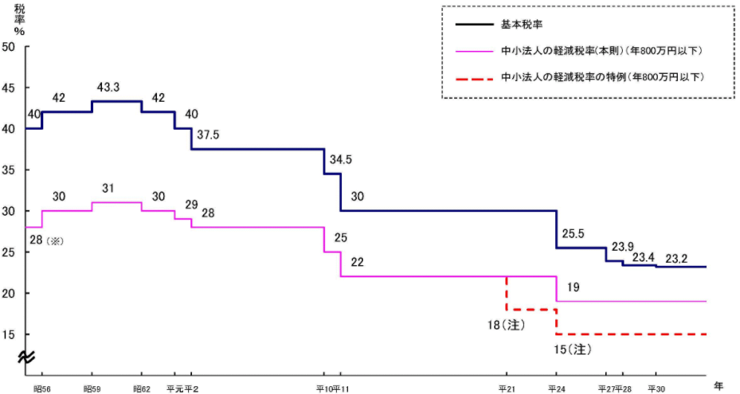
３．法人税
２．法人税の税率
■法人税率の推移
（注） 中小法人の軽減税率の特例(年800万円以下）について、平成21年４月１日から平成24年３月31日の間に終了する各事業年度は18％、平成24年４月１日前に開始し、かつ、同日以後に終了する事業年度については経過措置として18%、平成24年４月１日から令和7年３月31日の間に開始する各事業年度は15％。
（※） 昭和56年3月31日の間に終了する事業年度については年700万円以下の所得に適用。
出典：財務省ＨＰ「法人課税に関する基本的な資料（令和７年３月現在）」
■最新の法人税率
区分 |  | 法人税率 |  | 地方法人税率
適用関係 |  | 平31.4.1から開始する事業年度
中小企業、一般社団法人等及び人格のない社団等 | 年800万円以下の部分 | 15％ ※ | 令和元年10月1日以前に開始した課税事業年度：法人税額の4.4％ 令和元年10月1日以後に開始する課税事業年度：法人税額の10.3％
 | 年800万円超の部分 | 23.2％
中小法人以外の普通法人 |  | 23.2％
一般社団法人等以外の公益法人等、協同組合等 及び特定の医療法人（一定の法人を除く） | 年800万円以下の部分 | 15％ ※
 | 年800万円超の部分 | 19％
※普通法人の中小企業及び特定の医療法人のうち適用除外事業者については19% 出典：国税庁ＨＰ

Slide 16
３．法人税
３．法人税の納税義務者と課税所得の範囲
納税義務者の区分 |  | 課税所得の範囲
内国法人 | ・国内に本店又は支店たる事務所を有する法人 （人格のない社団等を含む） | ・全ての所得（全世界所得） ※ ただし外国子会社配当益金不算入制度の適用を受ける配当については、その95％相当額を益金不算入。
外国法人 | ・内国法人以外の法人（人格のない社団等を含む） | ・国内源泉所得のみ
４．法人税の納税地
内国法人の法人税の納税地は、原則として、その本店又は主たる事務所の所在地。
５．法人税の申告
法人税確定申告書の提出期限：原則として各事業年度終了の日の翌日から２か月以内。
申告書記載事項：法人名、納税地、代表者名、事業年度、所得金額又は欠損金額、税額。
添付書類：貸借対照表、損益計算書、株主資本等変動計算書、貸借対照表及び損益計算書に係る勘定
科目内訳明細書、事業概況書。
６．法人税の納付
法人税はその申告書の提出期限までに納付する必要があります。確定申告書の場合の法人税の納付期限は、原則として各事業年度終了の日の翌日から２か月以内。

Slide 17
３．法人税
７．法人税の計算方法
所得計算
会計の利益は収益から費用を控除して計算しますが、法人税の所得は益金から損金を控除して計算
します。
益金 － 損金 ＝ 課税所得
収益と益金、費用と損金はそれぞれ近い概念ですが、計算目的が異なるため実際には一致しません。一部で収益となっても益金とならないものや、費用・損失となっても、損金に含むことができないものがあるのです。従って、会計の利益から法人税法上の所得へ調整する必要が生じます。
税額計算
計算した所得に基づいて、その所得に法人税率を乗じて税金を計算します。その際、特例によって
控除する金額や加算する金額について調整を加えたり、中間申告などで前払いしている法人税などがあれば控除したりして、最終的な税額を算出します。最終的な法人税額が中間納付額に満たない時は還付されます。
課税所得 × 法人税率 - 各種税額控除 - 法人税の中間納付分 = 納付税額

Slide 18
４．消費税
１．消費税の概要
消費税
直接消費税
個別消費税
間接消費税
一般消費税
２．消費税導入後の変遷
創設時
平成３年改正
平成６年秋の
税制改革等
平成１５年改正
社会保障・
税一体改革
税率
6.3％ （地方消費税と合わせて８％）
複数税率の導入
８％（消費税6.24％＋地方消費税1.76％）
10％(消費税6.24％＋地方消費税1.76％)
３％
４％
地方消費税創設(１％)
7.8％ （地方消費税と合わせて10％）
令和元年10月から
区分記載請求書等保存方式
適格請求書等
保存方式
仕入控除額
帳簿方式
請求書等保存方式
免税点制度
適用上限
3,000万円
（資本金1,000万円以上の
新設法人は不適用
※設立当初の２年間に限る）
1,000万円
（課税売上高５億円超の事業者が
設立する新設法人は不適用
※設立当初の２年間に限る）
簡易課税制度
適用上限５億円
４億円
２億円
5,000万円
みなし仕入率
２区分
みなし仕入率
４区分
みなし仕入率
５区分
みなし仕入率
６区分
申告納付
中間納付と
確定申告の年２回
（中間申告の基準年税額60万円超）
中間申告納付回数を年３回に
増加（確定申告と合わせ４回）
（中間申告の基準年税額）
60万円超500万円以下 年１回
500万円超 年３回
中間申告の
基準年税額の引下げ
（中間申告の基準年税額）
48万円超400万円以下 年１回
400万円超 年３回
中間申告納付回数を年11回に
増加（確定申告と合わせ12回）
（中間申告の基準年税額）
48万円超400万円以下 年１回
400万円超4,800万円以下 年３回
4,800万円超 年11回
任意の中間申告
（年１回）を追加
（中間申告の基準年税額48万円
以下の事業者が対象）
価格表示
総額表示を義務付け
使途
福祉目的化
社会保障財源化
（注）免税点制度は、上図のほか平成23年度税制改正においても一部改正されています。

Slide 19
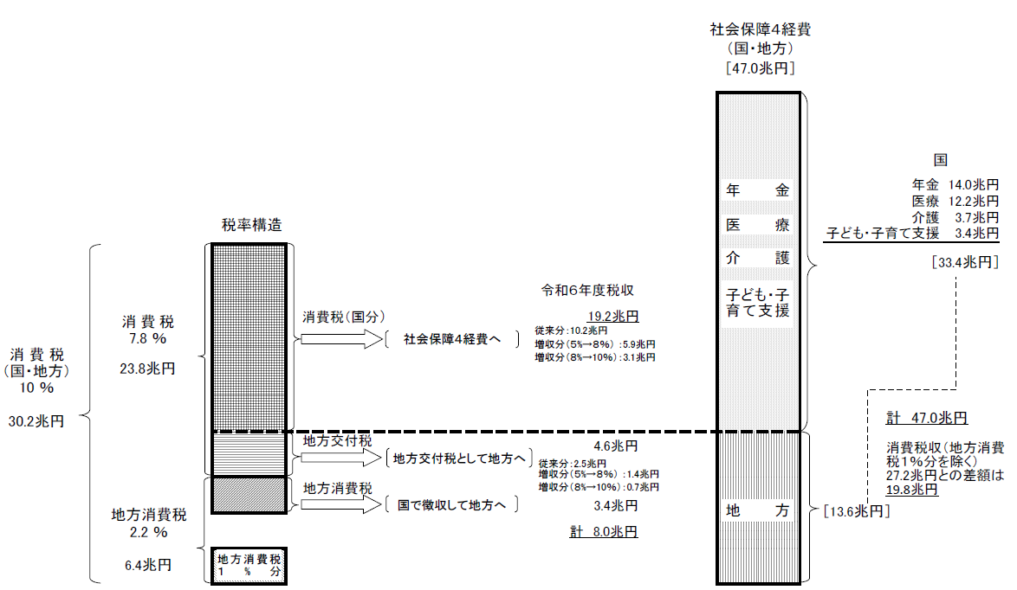
４．消費税
３．消費税の使途
消費税の税収が充てられる経費（地方交付税交付金を除く）の範囲は、予算総則において、「年金」、「医療」、「介護」、「子ども・子育て支援」に限られています。
出典：財務省ＨＰ「消費税の使途に関する資料（令和７年３月現在）」
４．消費税の納税義務者
免税事業者がインボイスの登録申請をした場合
① 基準期間（当事業年度の前々事業年度）の課税売上高が、1,000万円を超える場合 ② 基準期間における課税売上高が1,000万円以下で、「消費税課税事業者選択届出書」の適用を受けようとする課税期間の開始の日の前日までに届出書を所轄税務署長に提出している場合 ③ ①、②に該当しない場合で、特定期間（個人事業者の場合はその年の前年の1月1日から6月30日まで、法人の場合は原則としてその事業年度の前事業年度開始の日以後6か月の期間）の課税売上高が1,000万円を超える場合 なお、特定期間における1,000万円の判定は、課税売上高に代えて給与支払額の合計額により判定することもできる。 （備考）基準期間のない事業年度であってもその事業年度の開始の日における資本金の額又は出資の金額が、1,000万円以上である法人や特定新規設立法人に該当する場合は、納税義務は免除されない⇒課税事業者となる。

Slide 20
４．消費税
５．消費税の納付税額の計算
消費税の内訳は、「国税7.8％+地方消費税2.2％」となっており、納税義務者が併せて国（税務署）に申告、納税することとなっています。
商品・製品の販売
消費税
７.８％
地方消費税
２.２％
仕入税額 納税額
サービスの
提供
６.２４％ ＋ １.７６％
（軽減税率適用の場合）
６．一般課税方式と簡易課税方式
①一般課税方式
課税売上げにかかる消費税額から、課税仕入れ等にかかる消費税額を差し引いて計算する方法で、納付税額を計算するうえでの原則的な方法。
②簡易課税方式
基準期間の課税売上高が5,000万円以下となる中小事業者については、事務負担軽減のため、事前に届出書を提出することにより、課税売上高のみから納付税額を計算する「簡易課税制度」を選択することができます。
納税額計算の原則（一般課税）
納税額計算の特例（簡易課税）
課税売上げに係る消費税額
（①）
仕入控除
税額
（②）
課税売上げに係る消費税額
（①）
仕入控除
税額
（②＝①×「みなし仕入率」）
みなし仕入率
第１種事業（卸売業） 90％
第２種事業（小売業等） 80％
第３種事業（製造業等） 70％
第４種事業（その他の事業） 60％
第５種事業（サービス業等） 50％
第６種事業（不動産業） 40％
納税額
（①-②）
納税額
（①-②）

Slide 21
４．消費税
７．消費税の会計処理
消費税の会計処理は、税込経理と税抜経理があります。いずれの方法を選択するかは事業者の任意です。また、会計処理は原則として、すべての取引について同じ方式の会計処理により行います。
区分 | 税込経理 | 税抜経理
経理方法 | 消費税額と取引の対価の額を区分しない経理方式。 | 消費税額と取引の対価の額を区分する経理方式。
特徴 | 事業の損益は消費税によって影響されますが、税抜計算の必要はありません。 | 事業の損益は消費税額によって影響されませんが、税抜計算の手数がかかります。
８．消費税の逆進性
消費税の逆進性とは、所得の多寡にかかわらず消費税は同じ割合であるため、相対的に所得の少ない者の負担が大きくなるという考え方です。消費税の負担額が増えるということではなく、所得に占める割合の問題です。
例えば、１人分の食費が100万円の場合、所得1,000万円の人にとっては所得に占める食費の割合は10％ですが、所得500万円の人は20％になります。 同様の条件で、さらに消費税が10万円増えた場合を考えると、所得1,000万円の人にとっては１％の増加であるのに対して、所得500万円の人にとっては２％の増加となり、高額所得者の負担割合が軽くなります。

Slide 22
４．消費税
９．消費税の税区分
消費税の税区分として、課税、不課税、非課税、免税の四つに分けることができます。
・課 税…①国内において②事業者が事業として③対価を得て行う④資産の譲渡等と輸入取引です。
・不課税…上記課税の4要件に当たらない取引には消費税はかかりません。これを不課税取引といいます。例えば、国外取引、対価を得て行うことに当たらない寄附や単なる贈与、出資に対する配当などがこれにあたります。
・非課税…上記課税の4要件に該当する取引であっても、課税対象になじまないものや社会政策的配慮から消費税を課税しない取引があります。これを非課税取引といいます。例えば、土地、有価証券、商品券などの譲渡、預貯金や貸付金の利子や社会保険医療などがこれにあたります。
・免 税…輸出や輸出類似取引は、上記課税の4要件に該当し、本来は課税対象ですが、目的物が国外で消費されるという特殊性から、消費税が免除されます。これを免税取引といいます。

Slide 23
４．消費税
10．軽減税率
令和元年10月１日に消費税率が８％から10％に引き上げられると同時に導入された仕組みです。次の対象品目について、軽減税率８％が適用されます。
軽減税率対象品目
① 飲食料品：食品表示法に規定する食品（酒類を除きます）をいい、一定の一体資産を含みます。外食やケータリング等は、軽減税率の対象品目には含まれません。
② 新 聞：一定の題号を用い、政治、経済、社会、文化等に関する一般社会的事実を掲載する週２回以上発行されるもので、定期購読契約に基づくものです。
※ 軽減税率８％の内訳は、従前の消費税率８％とは、消費税率と地方消費税率の内訳が異なります。
消費税率８％：消費税6.3％＋地方消費税1.7％
軽減税率８％：消費税6.24％＋地方消費税1.76％

Slide 24
５．相続税
１．相続税の概要
相続税は、相続や遺贈によって取得した財産及び相続時精算課税の適用を受けて贈与により取得した財産の価額の合計額(債務などの金額を控除し、相続開始前7年以内(経過措置期間は３年～6年以内)の贈与財産の価額を加算します。)が基礎控除額を超える場合に、その超える部分(課税遺産総額)に対して課税されます。
この場合、相続税の申告及び納税が必要となり、その期限は、被相続人の死亡したことを知った日の翌日から10か月以内です。 （注）被相続人とは、死亡した人のことをいいます。
２．相続税の納税義務者と課税財産
出典：国税庁ＨＰ
相続税がかかる人及び相続税が課税される財産の範囲は、次のようになっています。
相続税のかかる人 | 課税される財産の範囲
(１) 相続や遺贈で財産を取得した人で、財産を取得したときに日本国内に住所を有している人 | 取得したすべての財産
(２) 相続や遺贈で財産を取得した人で、財産を取得したときに日本国内に住所を有しない次に掲げる人 イ 財産をもらったときに日本国籍を有している人の場合は、次のいずれかの人 （イ）相続の開始前10年以内に日本に住所を有していたことがある人 （ロ）相続の開始前10年以内に日本に住所を有していたことがない人（被相続人が 一時居住被相続人または非居住被相続人である場合を除く） ロ 財産をもらったときに日本国籍を有していない人（被相続人が一時居住被相続人、非居住被相続人又は非居住外国人である場合を除く） | 取得したすべての財産
(３) 相続や遺贈で日本国内にある財産を取得した人で、財産を取得したときに日本国内に住所を有している人（（１）に掲げる人を除く） | 日本国内にある財産
(４) 相続や遺贈で日本国内にある財産を取得した人で、財産を取得したときに日本国内に住所を有しない人（（２）に掲げる人を除く） | 日本国内にある財産
(５) 上記(１)～(４)のいずれにも該当しない人で贈与により相続時精算課税の適用を受ける財産を取得した人 | 相続時精算課税の適用を 受ける財産

Slide 25
５．相続税
３．相続税の計算方法
相続税額の算出方法は次のとおりです。
①正味の遺産額から基礎控除額を差し引いて、課税遺産総額を求める。
②課税遺産総額を法定相続分に従って按分し、それぞれの金額に応じた税率を乗じ、控除額を差し引く（右下の表を参照）。それを合計した額が相続税の総額となる。
③相続税総額を実際の財産の取得割合で按分した額が、相続人各自が負担する税額となる。
例：課税遺産総額1億円で、相続人が配偶者（取得割合50％）、長女（取得割合20％）、長男（取得割合30％）の３人の場合
法定相続分で按分すると5,000万円、2,500万円、2,500万円であり、右表により、相続税総額は（5,000万円×20％-200万円）＋（2,500万円×15％-50万円）＋（2,500万円×15％-50万円）＝1,450万円
実際の取得割合で按分すると、各自の税額は配偶者725万円、長女290万円、長男435万円
ただし、配偶者に対しては別途税額控除があり、この例では全額控除されて税額は0円となる。
法定相続分に 応ずる取得金額 | 税率 | 控除額
1,000万円以下 | 10％ | －
3,000万円以下 | 15％ | 50万円
5,000万円以下 | 20％ | 200万円
1億円以下 | 30％ | 700万円
2億円以下 | 40％ | 1,700万円
3億円以下 | 45％ | 2,700万円
6億円以下 | 50％ | 4,200万円
6億円超 | 55％ | 7,200万円
出典：国税庁ＨＰ

Slide 26
５．相続税
４．相続税のかかる財産、かからない財産
■相続税のかかる財産
■相続税がかからない財産
相続や遺贈によって取得した財産（本来の相続財産）
1 墓地や墓石、仏壇、仏具、神を祭る道具など日常礼拝をしている物
ただし、骨とう的価値があるなど投資の対象となるものや商品として所有しているものは相続税がかかります。
2 宗教、慈善、学術、その他公益を目的とする事業を行う一定の個人などが相続や遺贈によって取得した財産で、公益を目的とする事業に使われることが確実なもの
3 地方公共団体の条例によって、精神や身体に障害のある人またはその人を扶養する人が取得する心身障害者共済制度に基づいて支給される給付金を受ける権利
4 相続によって取得したとみなされる生命保険金のうち、500万円に法定相続人の数を掛けた金額までの部分
なお、相続税の対象となる生命保険金については、コード4114「相続税の課税対象になる死亡保険金」で説明しています。
5 相続によって取得したとみなされる退職手当金等のうち、500万円に法定相続人の数を掛けた金額までの部分
なお、遺族が受け取る退職手当金、功労金については、コード4117「相続税の課税対象になる死亡退職金」で説明しています。
6 個人で経営している幼稚園の事業に使われていた財産で一定の要件を満たすもの
なお、相続人のいずれかが引き続きその幼稚園を経営することが条件となります。
7 相続や遺贈によって取得した財産で、相続税の申告期限までに国または地方公共団体や公益を目的とする事業を行う特定の法人に寄附したもの、あるいは、相続や遺贈によって取得した金銭で、相続税の申告期限までに特定の公益信託の信託財産とするために支出したもの
相続税は、原則として、死亡した人の財産を相続や遺贈（死因贈与を含みます。）によって取得した場合に、その取得した財産にかかります。
この場合の財産とは、現金、預貯金、有価証券、宝石、土地、家屋などのほか貸付金、特許権、著作権など金銭に見積もることができる経済的価値のあるすべてのものをいいます。
そのほか相続税がかかる財産（みなし相続財産ほか）
（1）死亡退職金、被相続人が保険料を負担していた生命保険契約の死亡保険金など
（2）被相続人から生前に贈与を受けて、贈与税の納税猶予の特例を受けていた農地、非上場会社の株式や事業用資産など
（3）教育資金の一括贈与に係る贈与税の非課税の適用を受けた場合の管理残額（死亡日において受贈者が23歳未満であるなど一定の場合を除きます。）
（4）結婚・子育て資金の一括贈与に係る贈与税の非課税の適用を受けた場合の管理残額
（5）相続や遺贈で財産を取得した人が、被相続人の死亡前3年以内に被相続人から財産の贈与を受けている場合（一定の特例を受けた場合を除きます。）
（6）被相続人から、生前、相続時精算課税の適用を受けて取得した贈与財産
（7）相続人がいなかった場合に、民法の定めによって相続財産法人から与えられた財産
（8）特別寄与者が支払を受けるべき特別寄与料の額で確定したもの

Slide 27
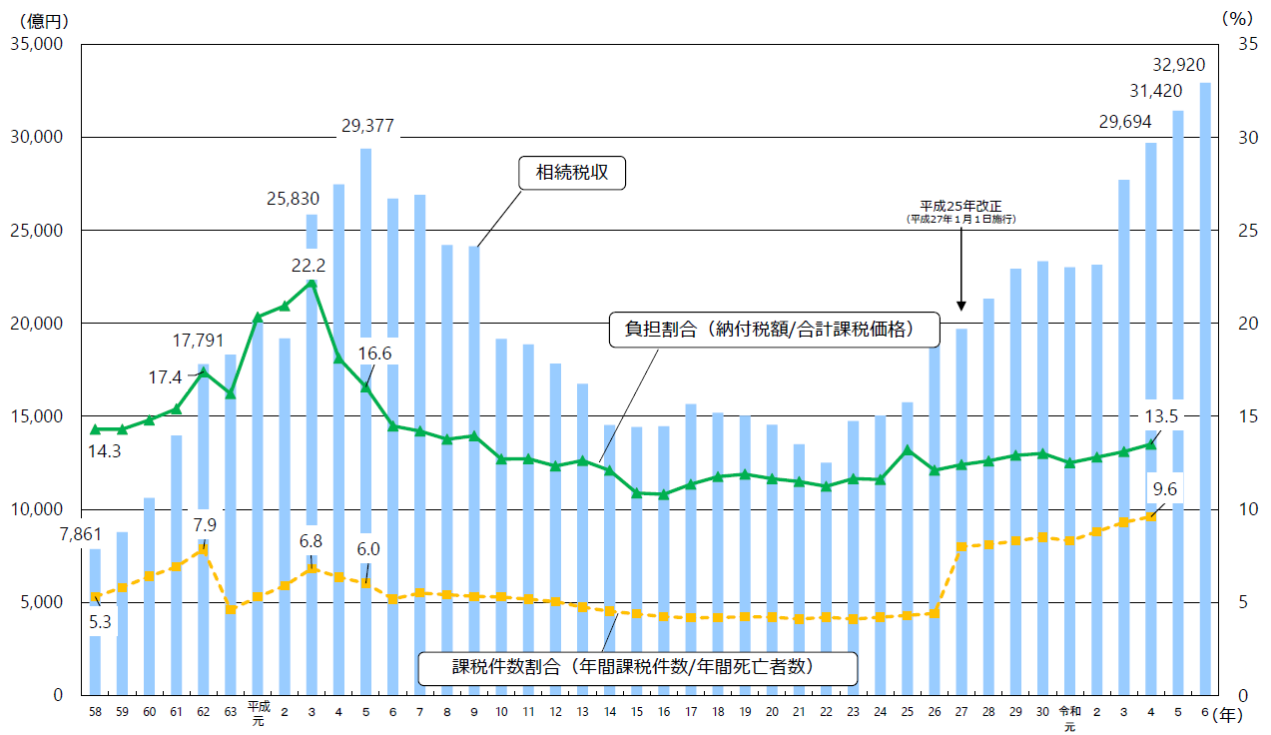
５．相続税
■相続税収と課税割合の推移
令和元年の相続税の課税件数割合は8.3%、負担割合は12.5%となっています。
平成27年から基礎控除の水準が引き下げられているため、課税件数割合が改正前より大きくなっています。
（注１）各年度の相続税収であり贈与税収を含む（令和４年度以前は決算額、令和５年度は補正後予算額、令和６年度は予算額）。
（注２）課税件数、納付税額及び合計課税価格は「国税庁統計年報書」により、死亡者数は「人口動態統計」（厚生労働省）による。
出典：財務省ＨＰ「相続税の改正に関する資料（令和７年３月現在）」

Slide 28
５．相続税
■最近における相続税の税率構造・基礎控除額の推移
区分
税率構造
基礎控除
地価公示
昭和63年12月 昭和63年12月改正 平成４年度改正 平成６年度改正 平成15年度改正 平成25年度改正（現行）
改正前 （昭和63年１月１日以降適用） （平成４年１月１日以降適用） （平成６年１月１日以降適用） （平成15年１月１日以降適用） （平成27年１月１日以降適用）
５億円超 ５億円超 10億円超 20億円超 ３億円超 ６億円超
（最高税率75％） （最高税率70％） （最高税率70％） （最高税率70％） （最高税率50％） （最高税率55％）
14段階 13段階 13段階 ９段階 ６段階 ８段階
2,000万円 4,000万円 4,800万円 5,000万円 3,000万円
＋ ＋ ＋ ＋ ＋
400万円 800万円 950万円 1,000万円 同左 600万円
× 法定相続人数 × 法定相続人数 × 法定相続人数 × 法定相続人数 × 法定相続人数
昭和58年 | 昭和62年 | 平成３年 | 平成５年 | 平成14年 | 平成25年
100 → 157.1 → 336.8 → 244.1 → 80.7 → 69.6
出典：財務省ＨＰ「もっと知りたい税のこと（令和４年６月）」を基に作成

Slide 29
６．租税法の基本原則
日本国憲法 三大義務
■「教育を受けさせる義務」 ■「勤労の義務」 ■「納税の義務」
（第26条） （第27条） （第30条）
１．租税法律主義
日本国憲法第30条 納税の義務 国民は、法律の定めるところにより、納税の義務を負ふ。
日本国憲法第84条 課税 あらたに租税を課し、又は現行の租税を変更するには、法律又は法律の定める条件によることを必要とする。
《租税法律主義の内容》
（１）課税要件法定主義
課税要件のすべてと租税の賦課・徴収の手続きは法律によって規定されなければならない。
（２）課税要件明確主義
課税要件および租税の賦課・徴収の手続きに関する定めを為す場合に、その定めはなるべく一義的で明確でなければならない。
（３）合法性の原則
課税要件が充足されている限り、租税行政庁には租税の減免の自由はなく、また租税を徴収しない自由もなく、法律で定めたとおりの税額を徴収しなければならない。
（４）手続的保障原則
租税の賦課・徴収は公権力の行使であるから、それは適正な手続きで行われなければならない。

Slide 30
６．租税法の基本原則
２．租税公平主義
日本国憲法第14条第１項 法の下の平等 すべて国民は、法の下に平等であって、人種、信条、性別、社会的身分又は門地により、政治的、経済的又は社会的関係において、差別されない。
担税力に即した課税
税負担は各人の担税力に応じて配分されるべきであるというものです。
※担税力の基準は＜所得・財産（資産）・消費＞の三つで判定します。
⇒水平的公平と垂直的公平
①水平的公平…等しい能力のある人には等しい負担を求める
②垂直的公平…負担能力の大きい人により大きな負担をしてもらう
※ 税負担は、所得税を中心にしながら、これに財産税及び消費税を適度に組み合わせ（タックス・ミックス）、バランスのとれた税制の構築が望ましい。
３．自主財政主義
日本国憲法第92条 地方自治の基本原則 地方公共団体の組織及び運営に関する事項は、地方自治の本旨に基いて、法律でこれを定める。
日本国憲法第94条 地方公共団体の権能 地方公共団体は、その財産を管理し、事務を処理し、及び行政を執行する権能を有し、法律の範囲内で条例を制定することができる。

Slide 31
７．税理士の役割
税理士は、法律によって国から資格を与えられた税務に関するスペシャリストです。
■ 納税者（企業や個人経営者）の依頼を受けて、所得税や法人税等の税務に関して申告を代理したり、書類作成や税務相談に応じたり、会計帳簿の記帳を代行するのが税理士の主な仕事です。 ■ 税金関係の法律は、所得税法をはじめよく改正されるため、正確で迅速な税務処理を行う上で税理士の存在は不可欠です。 ■税務以外に経営のアドバイスを求められることもあります。
税理士制度
昭和17（1942）年に税理士法の前身である「税務代理士法」が制定された。
昭和26（1951）年に税務代理士法を抜本的に見直した「税理士法」が制定され、今日に至っている。
税理士法第１条（税理士の使命） 税理士は、税務に関する専門家として、独立した公正な立場において、申告納税制度の理念にそつて、 納税義務者の信頼にこたえ、租税に関する法令に規定された納税義務の適正な実現を図ることを使命とする。
（1）税務代理 | 確定申告、青色申告の承認申請、税務署の更正・決定などに不服がある場合の申立て、税務調査の立会いなどについて代理をします。
（2）税務書類の作成 | 確定申告書、青色申告の承認申請書、その他税務署などに提出する書類を納税者に代わって作成します。
（3）税務相談 | 税金のことで困ったとき、分からないとき、知りたいとき相談に応じます。
（4）会計業務 | 税理士業務に付随して財務書類の作成、会計帳簿の記帳の代行、その他財務に関する業務を行います。
（5）補佐人 | 税理士は、税務訴訟において納税者の正当な権利、利益の救済を援助するため、補佐人として、弁護士である訴訟代理人とともに裁判所に出頭し、陳述（出廷陳述）します。
（6）会計参与 | 税理士は、会計参与として、取締役と共同して計算関係書類を作成し、中小会社の計算書類の記載の正確さに対する信頼を高めます。
（7）社会貢献 | 税理士は独立した公正な立場で、税に関する専門的知識や経験を活かし社会貢献に努めています。「税を考える週間」や確定申告期間における税務支援、租税教育への積極的な取り組み、裁判所の民事・家事の調停制度や成年後見制度への参画等を行っています。

